Slide 2
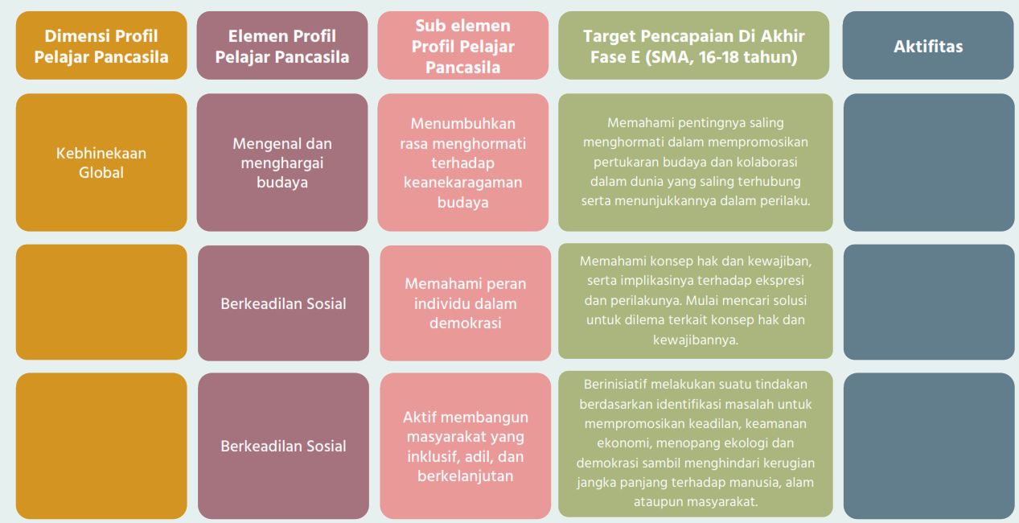
2. Dimensi, elemen, dan sub elemen yang dikuatkan

Slide 3
2. Dimensi, elemen, dan sub elemen yang dikuatkan

Slide 4
3 Keterlibatan siswa Dalam Melaksanakan Project mulai dari perencanan, pelaksanaan, evaluasi dan refleksi
Perencanaan
Pelibatan siswa pada pembuatan prototipe, berupa pembuatan proposal pengadaaan buku di sekolah.
Pada kegiatan lainnya seperti bermain peran, Eksplorasi Isu dan Inklusi Sosial, wawancara dan pameran Sebagian besar siswa hanya pada pelaksanaan saja.

Slide 5
4. Apa aksi nyata murid
Peserta didik melakukan riset kelompok kecil yang terdiri dari 2-4 orang, tentang dinamika keragaman individu dengan kategori kelompok marginal dan kelompok rentan.
Peserta didik menentukan 1 kelompok dari kelompok marginal atau kelompok rentan sebagai subjek riset mereka, misalnya kelompok A memilih meneliti lebih jauh tentang kelompok marginal atas etnis Papua, kelompok B memilih meneliti lebih jauh tentang kelompok marginal atas etnis keturunan Tionghoa, kelompok C memilih meneliti lebih jauh tentang kelompok marginal atas kepercayaan Sunda Wiwitan, dan seterusnya. Guru dapat memastikan bahwa setiap kelompok mendapatkan subjek riset yang berbeda.
Membuat prototype proposal pengadaan buku dan pameran

Slide 6
5. PENERIMA MANFAAT DARI AKSI NYATA
Siswa .
Sekolah dari hasil petisi prototype siswa
Pemangku kepentingan.

Slide 7
6. Apa Project tersebut bisa diimplementasikan? Perlu dimodifikasi
Project ini dapat diimplementasikan di sekolah kami,
Modifikasi pada aktivitas, terutama penentuan kelompok etnis, Karakter yang dipilih dengan menyesuaikan etnis kearifan lokal.
Prototype nya pada membangun masyarakat yang inklusif.

